Slide 1
iPhone/iPadユニバーサルアプリ化とデモ
iPadプログラミングケーススタディー –
2010.05.19 → 2010.7.30修正版
木谷公哉

Slide 2
iPhone/iPad両対応するには？
iPadの２倍モードを使う
Targeted Device Family
コーディング内でプラットフォームを検出し、Viewや座標系をいじる？
ユニバーサルアプリ化（今回のデモ）
View部分の分離
コーディングの分離
iPhone側コーディングにプラットフォーム検出させて処理を分離させることも可

Slide 3
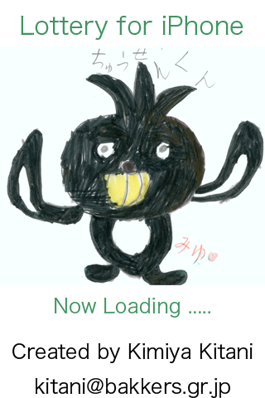
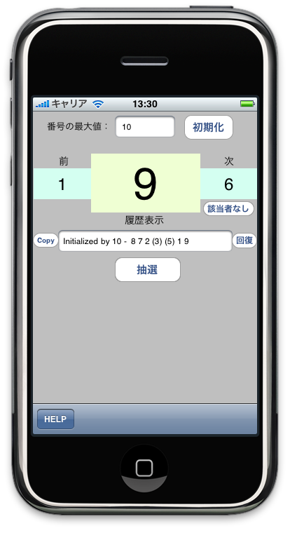
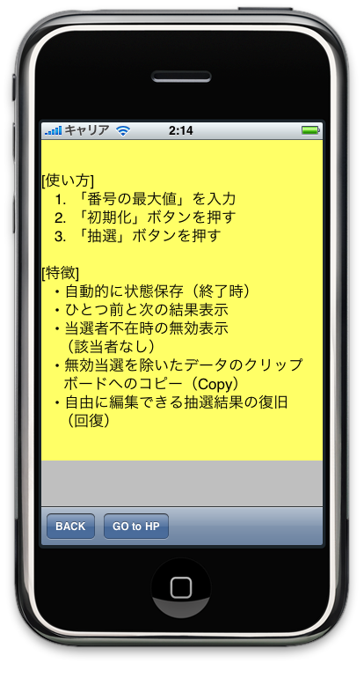
抽選くん v 0.70 (2009/11/11)
512x512
320x480
57x57
[self.view addSubview: HELP];
HELP.alpha = 0.0;
タップでソフトキーボードの開閉
使い方
「番号の最大値」を入力
「初期化」ボタンを押す
「抽選」を押すと、抽選結果が表示される
UIView *view
UIView *HELP
アプリダウンロード
http://itunes.apple.com/jp/app/id337941044?mt=8
iPhone/iPod TouchのApp Storeの検索で、「抽選」と打てば、出てきます
アプリ紹介HP
http://bakkers.gr.jp/~kitani/tools/iphone/lottery_ja.htm
UILabel *help_exp;
help_exp.numberOfLines = 0;

Slide 4
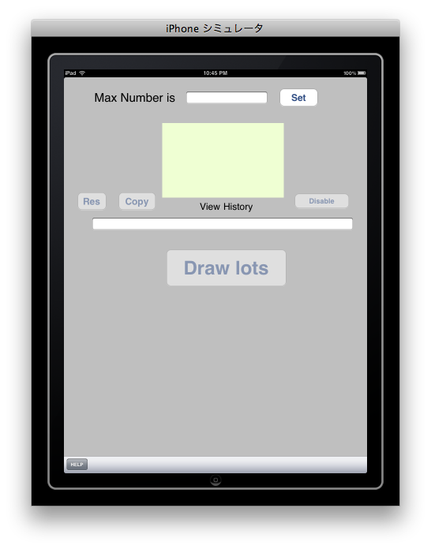
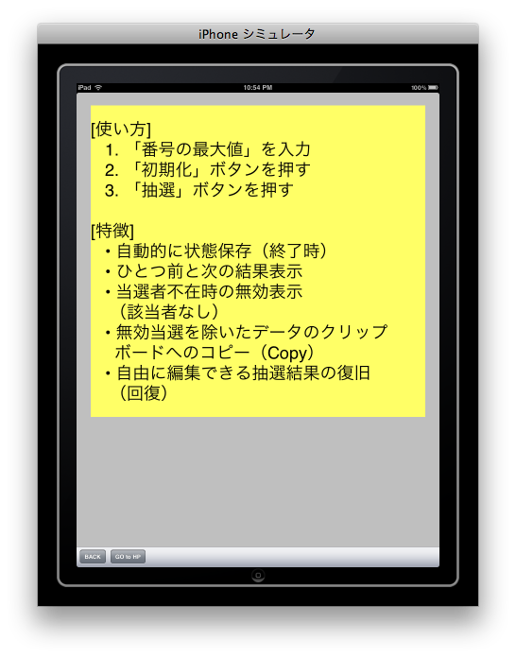
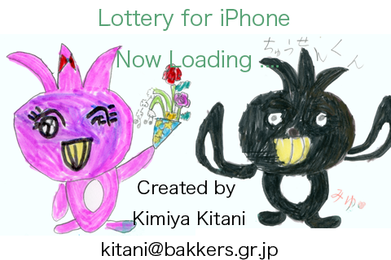
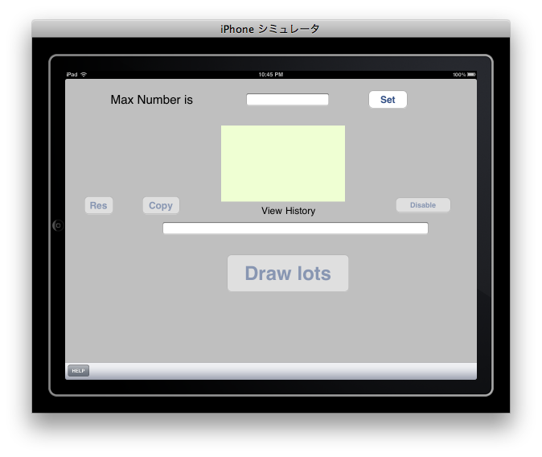
抽選くん v 0.80 (2010/05/13)
320x480
768x1004
512x512
57x57
72x72
[self.view addSubview: HELP];
HELP.alpha = 0.0;
タップでソフトキーボードの開閉
使い方
「番号の最大値」を入力
「初期化」ボタンを押す
「抽選」を押すと、抽選結果が表示される
UIView *view
UIView *HELP
480x320
1004x768
アプリダウンロード
申請中（申請が通れば、0.70からのアップデートという形で出てきます。
アプリ紹介HP
http://bakkers.gr.jp/~kitani/tools/iphone/lottery_ja.htm
配置調整のみ
配置調整のみ
UILabel *help_exp;
help_exp.numberOfLines = 0;

Slide 5
プラットフォーム検出
#if (__IPHONE_OS_VERSION_MAX_ALLOWED >= 30200)
if (UI_USER_INTERFACE_IDIOM() == UIUserInterfaceIdiomPad) {
// iPadなら
}else{
// iPadでないOS 3.2以上（iPhone4.0等）
//縦横の比率を逆転か
// 横向きになったら
if (fromInterfaceOrientation == UIInterfaceOrientationPortrait ||
fromInterfaceOrientation == UIInterfaceOrientationPortraitUpsideDown){
help_exp.frame = CGRectMake(help_exp.frame.origin.x,help_exp.frame.origin.y,
help_exp.frame.size.width,help_exp.frame.size.height/3*2);
help_exp.font = [UIFont systemFontOfSize:13];
}else { // 縦向きになったら
help_exp.frame = CGRectMake(help_exp.frame.origin.x,help_exp.frame.origin.y,
help_exp.frame.size.width,help_exp.frame.size.height/2*3);
help_exp.font = [UIFont systemFontOfSize:17];
}
#else
// OS 3.1.x以下（iPhone）
//縦横の比率を逆転か
#endif
HELPメニューのUILabel *help_exp
- iPadは縦横サイズ変更なし
- iPhoneは、縦横の比率（320:480）を逆転し、 フォントサイズを調整

Slide 6
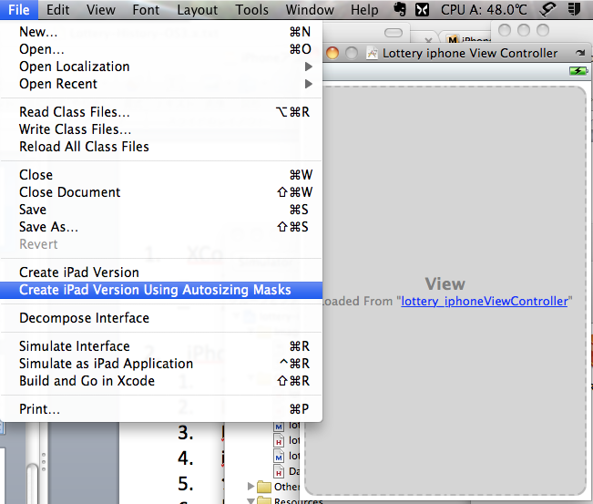
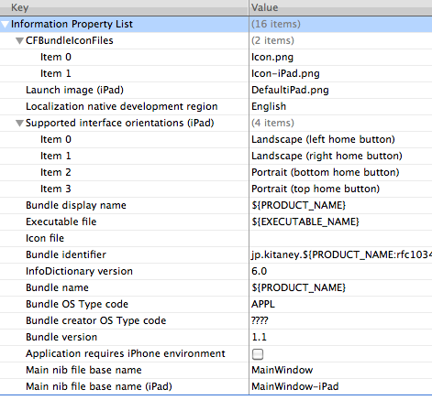
流れ
XCodeをiPad対応版に更新する
3.2.2 (iPhone 3.1.3 / iPad 3.2)
4.0beta (iPhone 4.0beta / iPad 3.2)
iPhoneアプリのiPad化
ターゲットのユニバーサル化
Interface BuilderでiPad用のMainWindowを自動生成
Intarface BuilderでiPad用のViewを自動生成
iPad用MainWindowの参照先XIBの変更
シミュレータで動作確認
回転対応（有効化）
Intarface BuilderでiPad用のViewを修正 （大きさ、フォント等）
回転対応（プログラム・配置）
Loading画面の回転対応
アイコン分離（iPhone/iPad両対応）
App Store申請（iPad対応）

Slide 7
iPhoneアプリのiPad化（１）
ターゲットのユニバーサル化
ターゲットを選択して、プロジェクトメニューから「現在のターゲットをiPad用にアップグレード」を選択
One Universal applicationを選択
中身が空のResource-iPadグループができたことを確認
Interface BuilderでiPad用のMainWindowを自動生成
iPadのMainWindow名称を考える
Info.plistに「Main nib file base name (iPad) 」が追加されているので、値に「考えた名前」（デフォルト値：MainWindow-iPad）を入れ、保存する
iPhoneのMainWindow.xibを開いて、Fileメニューから「Create iPad Version Using Autosizing Marks」を選択
ターゲットにチェックを入れ、保存します
それをResource-iPadグループに登録（移動）しましょう

Slide 8
iPhoneアプリのiPad化（２）
Interface BuilderでiPad用のViewを自動生成
Resources内のlottery_iphoneViewController.xibを開く
Interface BuilderのFileメニューからCreate iPad Version Using Autosizing Markを選択
FileメニューからSave as を選択し、ターゲットにチェックをいれた上、lottery_iphoneViewController-ipad.xibで保存。
Resources-iPadグループにファイルを登録（移動）。
iPad用MainWindowの参照先XIBの変更
MainWindow-iPad.xibを開き、「Lottery iphone View Controller」を開く
Attributes InspectorのNIB Nameをlottery_iphoneViewController-ipad.xibに変更
InspectorのClassが「lottery_iphoneViewController」になっているか確認
iPhone OS 3.2(iPad)のシミュレータで動作することを確認。
iPad用のコーディングファイルの生成（必要な方は）
Resources-iPadグループで右クリックして、追加→新規ファイルを選び、iPhone OSのCocoa Touch ClassからUIViewController subclassを選択してください
オプションは、Targeted for iPadのみチェックを入れて、保存名称は、lottery_iphoneViewController-ipadにします。

Slide 9
iPhoneアプリのiPad化（３）
回転対応（有効化）
(BOOL)shouldAutorotateToInterfaceOrientation:(UIInterfaceOrientation)interfaceOrientationを有効にして、「return YES;」とする
iPad用のView編集
適切な大きさとフォント、そして配置の調整
回転対応（プログラム・配置）
iPhone側で特に縦横でフォントサイズを変更する
縦横の比率（2：3）を変更
iPhone/iPad側で部品の配列を調整する

Slide 10
回転処理
最初に呼び出されるメソッド
対応する回転を選択（４方向なら、return YES;）
(BOOL)shouldAutorotateToInterfaceOrientation:(UIInterfaceOrientation)interfaceOrientation
回転時に回転前に呼び出されるメソッド
(void)willRotateToInterfaceOrientation:(UIInterfaceOrientation)toInterfaceOrientation duration: duration:(NSTimeInterval)duration
toInterfaceOrientation：回転後の位置情報が入る
回転時に回転後に呼び出されるメソッド
(void)didRotateFromInterfaceOrientation:(UserInterfaceOrientation) fromInterfaceOrientation
fromInterfaceOrientation: 回転前の位置情報が入る
回転判定
interfaceOrientation : 現在の回転情報
UIInterfaceOrientationPortrait : ホームボタンが下（縦：通常）
UIInterfaceOrientationPortraitUpsideDown : ホームボタンが上（縦：逆さ）
UIInterfaceOrientationLandscapeLeft : ホームボタンが左（横）
UIInterfaceOrientationLandscapeRight : ホームボタンが右（横）

Slide 11
iPhoneアプリのiPad化（４） 9. Loading画面の回転対応
Info.plistでiPhone/iPadの変数分け
○○: iPhone用
○○ (iPad): iPad用
iPadは「Info.plist」で対応できる
Launch image (iPad): iPad用のデフォルト名.png (DefaultiPad.png)
Supported interface orientations (iPad): Array 対応する回転方向
LandscapeLeft ホームボタン（左） - 横
LandscapeRight ホームボタン（右） - 横
Portrait ホームボタン（下） - 縦（通常）
PortraitUPSideDown ホームボタン（上） - 縦（逆さま）
用意する画像
デフォルト画像 Default.pngあるいは、Launch image (iPad）指定
縦：DefaultiPad-Portrait.png 縦のデフォルト
DefaultiPad-Portraitleft.png 縦 – ホームボタン（通常：下）
DefaultiPad-PortraitUpSideDown.png 縦 – ホームボタン（逆さ：上）
横：DefaultiPad-Landscape.png 横のデフォルト
DefaultiPad-LanscapeLeft.png 横 – ホームボタン（左）
DefaultiPad-LandscapeRight.png 右 – ホームボタン（左）
iPad Programming Guide - The Core Application Design -
http://developer.apple.com/iphone/library/documentation/General/Conceptual/iPadProgrammingGuide/CoreApplication/CoreApplication.html#//apple_ref/doc/uid/TP40009370-CH6-SW6

Slide 12
iPhoneアプリのiPad化（５） 10. アイコン分離（iPhone/iPad両対応）
アイコンの用意
iPhone用：57x57
iPad用：72x72
Info.plistに「CFBundleIconFiles」を追加
Array属性にして、iPhoneとiPad両方のアイコンファイルをArrayに追加する。
参考：http://developer.apple.com/iphone/library/qa/qa2010/qa1686.html

Slide 13
トラブルシューティング
サブビューがY軸の上方向にずれる 下記の条件下において、-20ずれることをナビゲーションバーで確認。
MainWindowのView ControllerのInspector
Layout: 「Wants Full Screen」（チェック）
NIB: 「Resize View NIB」（チェックオフ）

Slide 14
App Storeに登録
アイコン
iPhone: 57x57
iPad: 72x72
512x512
スクリーンショット
iPhone: 320x480
iPad: 1024x768, 1024x748, 768x1024, or 768x1004
回転対応（iPad）
縦横両対応が必要！？（Rejectメールから抜粋） We've reviewed your application and determined that we cannot post this version of your iPad application to the App Store. Applications must adhere to the iPad Human Interface Guidelines as outlined in the iPhone Developer Program License Agreement section 3.3.5.The iPad Human Interface Guidelines state that an iPad application should be able to run in all orientations.
アップデート時
Bundle version (Info.plist): 必ず大きいバージョンにする（1.0 → 1.1等）

